Slide 1

Інтегрований урок з
математики та природознавства
Тема:Таблиця множення числа 6. Знаходження значень виразів зі змінною. Розв`язування задач. Тварини в природі
Розробила:
вчитель початкових класів
Галина ФЕДИШИН

Slide 2
Мета: Формування предметних компетентностей: актуалізувати знання учнів з теми «Таблиця множення і ділення»; ознайомлення з таблицею множення числа 6; вдосконалювати вміння множити та ділити числа в межах 1-5; розв'язувати задачі та вирази; розвивати критичне мислення, вміння виділяти головне;
Формування ключових компетентностей:
уміння вчитися: розвивати вміння організовувати своє робоче місце, планувати власні дії, оцінювати свою роботу та діяльність однокласників; розвивати пізнавальний інтерес;
комунікативної: розвивати математичне мовлення, вміння доводити власну думку, правильно формулювати висловлювання з використанням математичних термінів;
соціальної: розвивати вміння продуктивно працювати в парах, групах, виявляти ініціативу, докладати власних зусиль для досягнення спільного результату;
природознавчої: розширити знання учнів про тварин; виховувати бережливе ставлення до природи.

Slide 3
Психологічне налаштування:
Не просто слухали , а й чули .
Не просто дивились, а й бачили.
Не просто відповідали , а й міркували.
Дружно й плідно працювали.

Slide 4

Девіз:
“Не кажи не не вмію ,
а кажи навчусь”.
Девіз:
“Не кажи не не вмію ,
а кажи навчусь”.

Slide 5

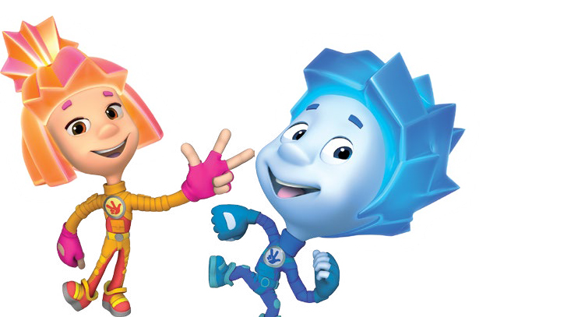

Slide 6
Перевірка домашнього завдання
Вправа 718
Усний рахунок
20 | 45 | 24 | 5 | 9 | 15 | 21 | 3
І | О | Н | І | Д | М | Н | В
Задача 719
- Скільки помідорів залишилося ?
- Скількома способами можна розв’язати
дану задачу? Зачитайте.

Slide 7


Каліграфічна хвилинка
Мозковий штурм
- Як називаються числа при додаванні? (при відніманні, множенні, діленні) .
- Яку дію виконаємо, якщо сказано: « у …рази більше», « у… рази менше»?
- Додавання однакових доданків називається…( множенням).
- Число, яке дістають при множенні, називають…( добутком).
- Числа, які множать, називають…(множниками).
- Чи зміниться добуток, якщо ми множники поміняємо місцями?
– Що показує перший множник? Другий?
70
60

Slide 8
Усний рахунок
1)А сердиті п'ять індиків
Взули нові черевики
Рипу, рипу, походжають
Скільки всіх — вони не знають
(2 ∙ 5 = 10)
2)Дві маленькі сестрички
Заплели по 2 косички.
Порахуйте, любі малята,
Скільки косичок мають дівчата!
(2 ∙ 2 = 4)
3)Зайчик за годину
З'їда три капустини.
Скільки капустин
З'їсть зайчик за 8 годин?
(3 ∙ 8 = 24)
4)Квітки дівчинка збирала
І в букетик їх складала.
5 букетів по три квітки,
Скільки всього квітів, дітки?
(З ∙ 5 = 15)

Slide 9
5)Йшли 4 їжаки,
Несли по 3 буряки.
А ви їм допоможіть,
Буряки ті полічіть.
(3 ∙ 4 = 12)
6)Павлик зрізав 7 тюльпанів
І 8 — Надійка.
Поставили їх в 3 вази
Порівну — по скільки? (7 + 8) : 3 = 5
7)На зиму матуся - лисиця,
Сплела для діток рукавиці.
Кожна маленька лисичка
Отримала дві рукавички.
Скільки всього рукавичок,
Якщо у мами 5 доньок - лисичок?
(2 ∙ 5 = 10)

Slide 10
8)Біля хатини Баба Яга плаче,
Бо не може розв'язати
Ось таку задачу:
«Зграя із восьми гусей
У небі летіла.
Скільки у них крил всього»,
Порахувати не зуміла.
(2 ∙ 8 = 16)
9)Шестеро яблук я можу зірвать,
12 ще Петрик хоче дістать.
А потім поділимо їх пополам.
По скільки ж це яблук
дістанеться нам?
(6 + 12 ) : 2 = 9
10)Сім подружок стали грати,
З паличок складать квадрати.
По квадратику зробили,
Паличок не полічили.
А ви їм допоможіть,
Скільки буде, полічіть.
(4 ∙ 7 = 28)

Slide 11
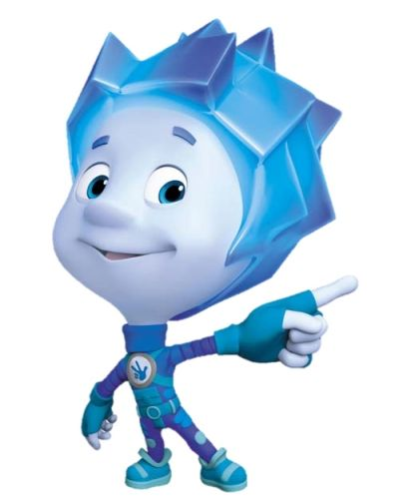
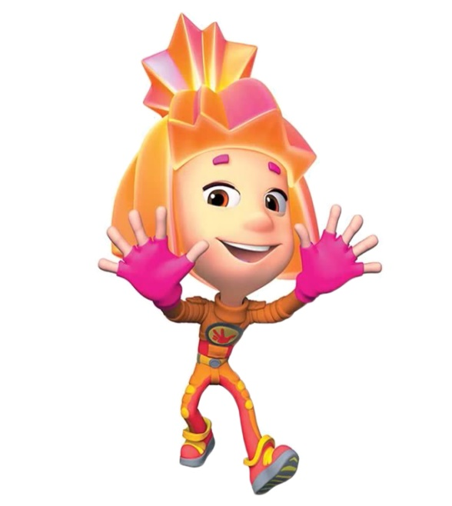
Каліграфічна хвилинка
70
60

Slide 12
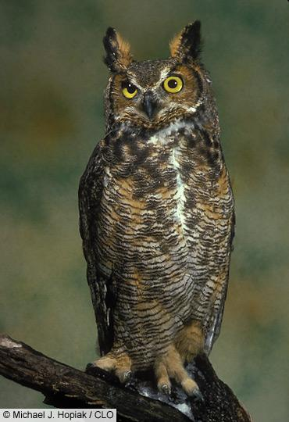
Одна сова
за літо знищує тисячу
польових
мишей, зберігаючи
1 т хліба.

Slide 13

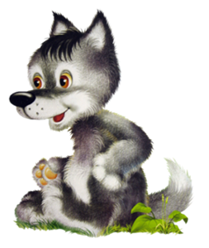
Математичний диктант
Самоперевірка
6 6 16 36 46 96

Slide 14
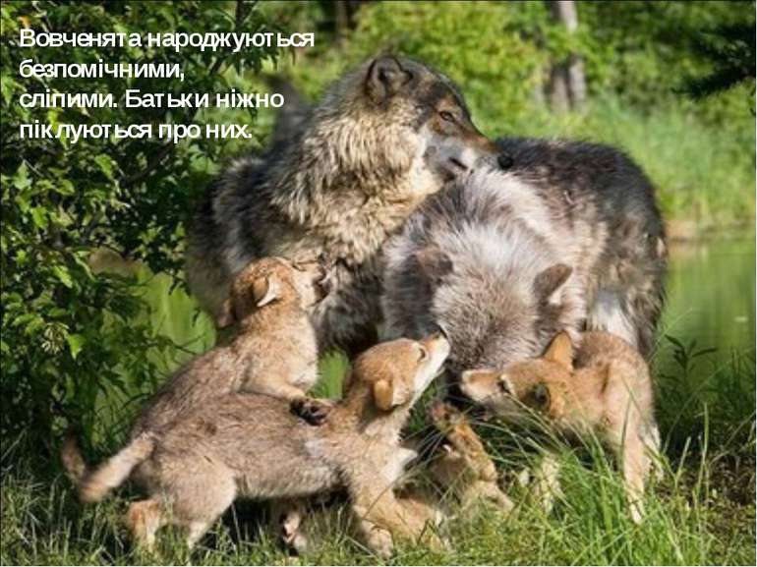
Вовки мешкають по всій Україні. Своє житло - лігво, вони будують серед коренів дерев, у густих, непрохідних хащах недалеко від води. Один раз в рік /в березні - квітні/ у підготовленому лігві, вовчиця народжує 4 - 6 сліпих вовченят. Кілька тижнів мати не покидає лігва і годує малят молоком. Батько-вовк приносить вовчиці їжу. Коли вовчиця полює, малят доглядає батько або інші члени зграї.
Тримаються вовки зграями – сімейними групами. Використовують найрізноманітніші сигнали для спілкування зі своїми родичами – звукові, зорові і нюхові.

Slide 15

Складання таблиці
множення числа 6
6+6 6•2=12
6+6+6 6•3=18
6+6+6+6 6•4=24
6+6+6+6+6 6•5=30
6+6+6+6+6+6 6•6=36
6+6+6+6+6+6+6 6•7=42
6+6+6+6+6+6+6+6 6•8=48
6+6+6+6+6+6+6+6+6 6•9=54

Slide 16
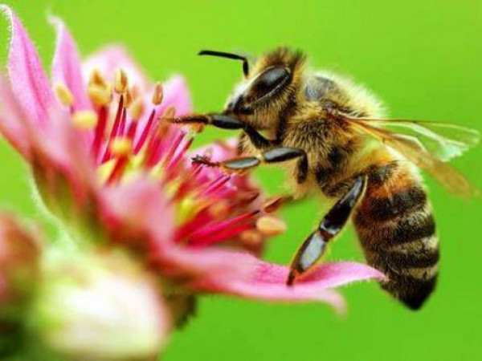
Бджола важить 100 міліграмів,
а бере квіткового пилку 20 міліграмів.
За літо бджолина сім’я назбирує 150 кг меду.
100кг меду використовує на власні потреби,
а щоб мед не зіпсувався,
вони літають над ним і вентилюють його. Бджола може відлетіти від вулика на 8 км і безпомилково знайти дорогу назад.

Slide 17
Коментоване письмо
Вправа 723
6 • 8 + 23
50 – 6 • 5
6 • 9 – 6 • 5
6 •2 : 3

Slide 18
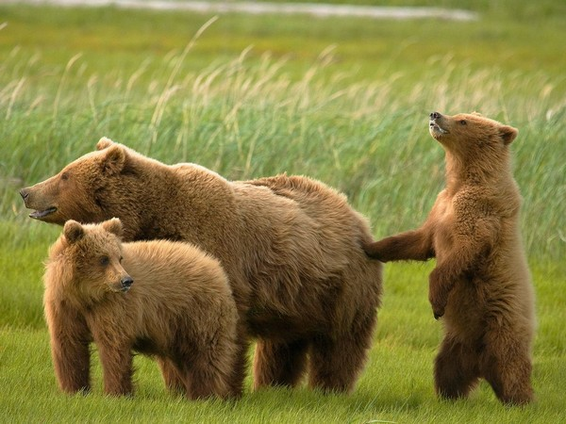
В даний час ведмідь є найбільшим наземним хижаком нашої планети.
В залежності від виду довжина тіла ведмедя може становити від 1,2 до 3 метрів,
при вазі від 40 кг до тонни.
Ведмеді не тільки відмінні бігуни, але і не менш хороші плавці, вони чудово плавають. Також ведмеді вміють лазити по деревах.
Слух ведмедя, втім, як і зір не є його сильними сторонами. Зате дуже добре розвинений нюх.
Всі ведмеді покриті густою шерстю. Колір шерсті ведмедя залежить від його виду. Ведмеді з темним забарвленням шерсті подібно людям до старості сивіють, та їх шерсть з чорної стає сірою Середня тривалість життя цих хижаків становить 45 років Взимку ведмеді йдуть на зимову сплячку. У природних умовах у ведмедя ворогів немає, навіть зграї вовків воліють обходити косолапого велетня стороною.

Slide 19
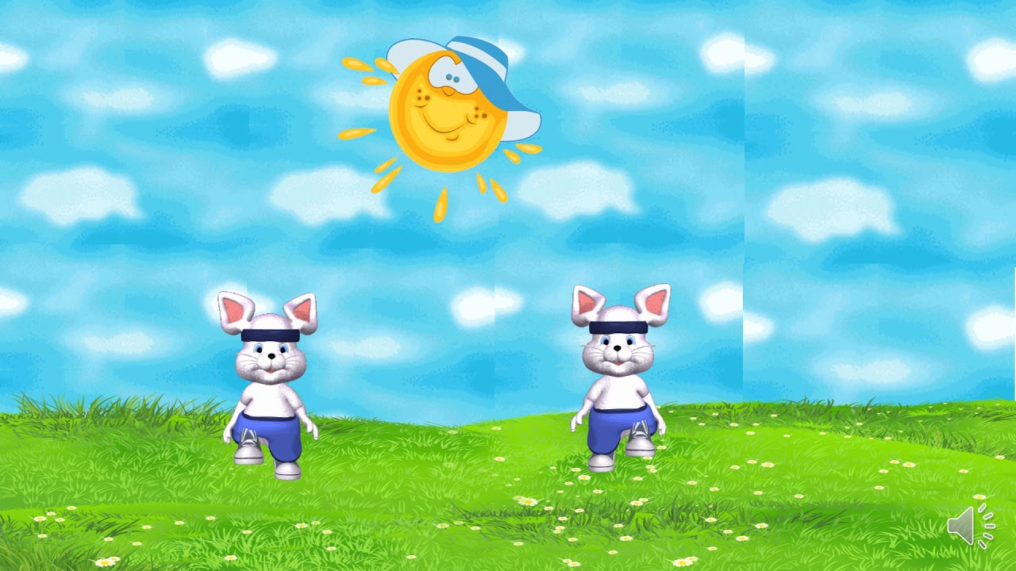
Фізкультхвилинка

Slide 20
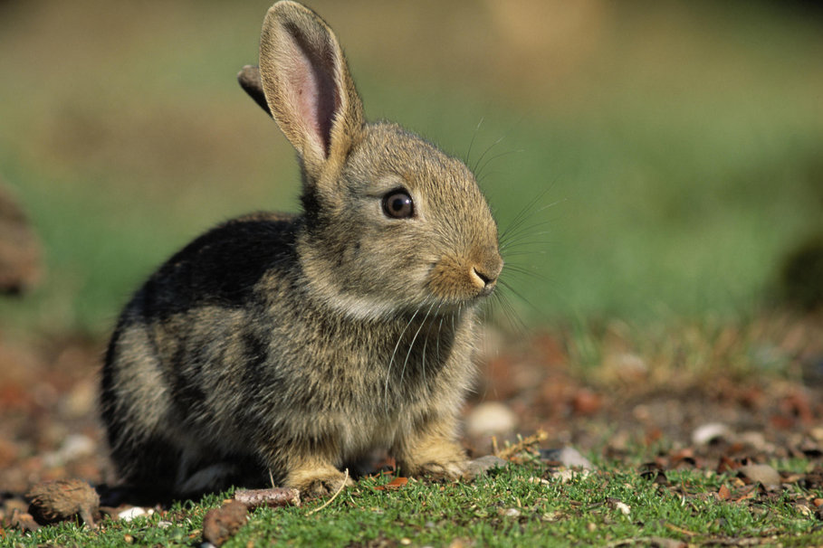
Музич табл мн 6
На всій земній кулі не знайти звіра милішого, ніж заєць Заячі вуха допомагають тварині уникнути перегріву в літній період часу, вони активно виводять тепло з маленького тіла.
Коли заєць потрапляє під дощ, він миттєво підгинає вуха, щоб в них не змогла потрапити вода, так як він може застудитися, якщо волога потрапить в них.
Харчується заєць не тільки капустою і морквою, він їсть і м'ясо, особливо він віддає перевагу м'ясу куріпки, убитої мисливцями. Вони можуть захистити себе від ворога, порвавши тому груди своїми потужними кігтями.. Відомі випадки, коли дорослі зайці змушували тікати геть невеликих за розміром собак. Зайці від природи володіють відмінним слухом і нюхом, а ось зір у них слабкий

Slide 21
Задача 724 (усно)
У коробці було 5 рядів кубиків,
по 6 у кожному ряді.
Скільки кубиків було в коробці?

Slide 22
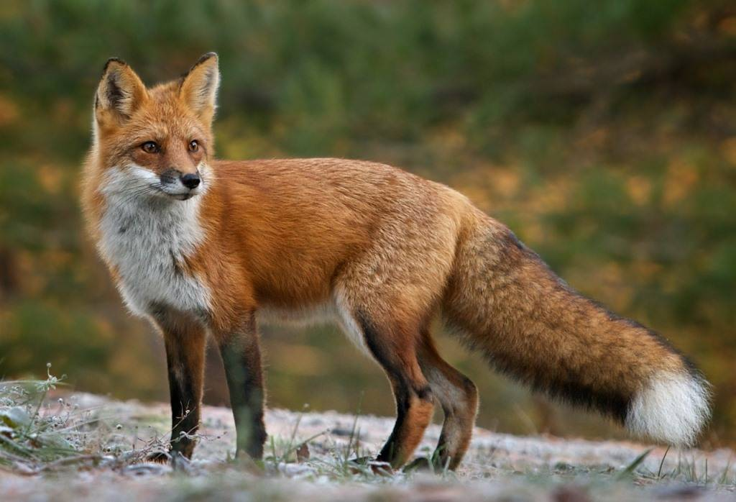
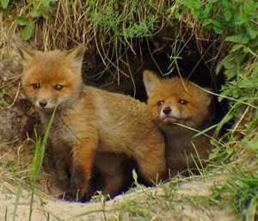
Живуть лисиці сім'ями. В одній норі - 27 запасних виходів.
У виводку лисиці налічується від 4-6 до 12-13 цуценят,
вкритих темно-бурою шерстю.
У новонароджених лисенят пухнаста темно-бура шерсть,
а невеликий хвостик на кінці опушений білим хутром.
«Дитяче» хутро змінюється до 2,5 місяців, а в серпні починається
ріст зимового хутра.
З органів чуття у лисиці найрозвиненішими є нюх та слух.
Зір розвинений набагато менше, тому лисиця може дуже близько підійти до непорушно сидячої або стоячої людини .
Лисиця має гарну пам’ять.
Вона добре плаває та стрибає. Стрибати може до 4,5 метрів.
Також лисиці здатні до стрибків вгору - «свічкою».
Музич табл мн 6

Slide 23
Робота з геометричним матеріалом
Метелик геометр фігури

Slide 24
Задача №725.
Учень вирізав з паперу 4 квадрати, 6 кругів,
а трикутників – у 3 рази більше, ніж кругів.
Скільки всього многокутників вирізав учень?
?
-
,
у 3 рази більше

Slide 25
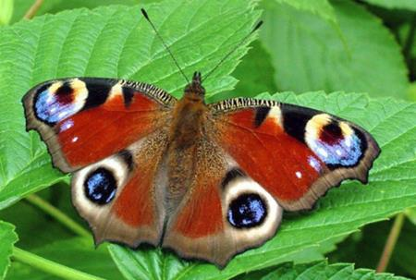
Павине око
Широковідомий завдяки своєму
яскравому забарвленню
та доволі великим розмірам
(розмах крил до 5 см).
Зимує в підвалах, печерах ,
зявляється рано навесні,
коли виходить зі схованок
для відкладки яєць.
Самка може відкладати
до 500 яєць за одну кладку.

Slide 26
Завдання
№727
Самостійна робота
Якщо а = 8
а + 6 – а
а : 4 + а (а +7) : 5

Slide 27
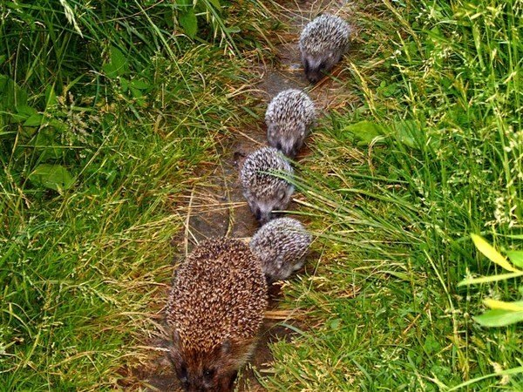
Їжачки – це невеликі звірі.
Довжина їх зазвичай становить 20-30 см.
Вага – 700-800 г.
Тривалість життя – 4-7 років.
Їжачки мають поганий зір,
але досить хороший слух і нюх.
На зиму вони впадають у сплячку.
Їх серця сповільнюють ритм
від 180 ударів на хвилину до 20-60.
А вдихають в цей період вони
всього 1 раз в хвилину.
Сплячка триває в період з жовтня по квітень.
З нірки колючі звірятка виходять
при температурі близько 15 градусів.
Метелик геометр фігури

Slide 28
Робота в групах
Задача № 726
Купили | Ціна | Кількість | Вартість покупки
Тарілки Миски | грн 6 грн | 5 шт. 4 шт. | ?
Метелик геометр фігури

Slide 29
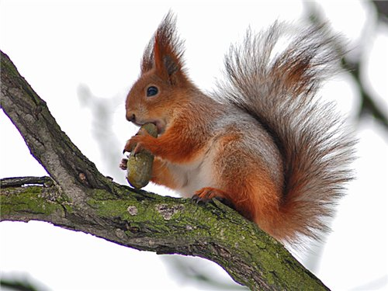
Звичайна білка має довге тіло, пухнастий хвіст і довгі вушка. Вуха білки великі і витягнуті, іноді з пензликами на кінці. Лапки сильні, з міцними і гострими кігтями. Завдяки сильним лапам гризуни так легко лазять по деревах. Доросла білка має великий хвіст, який становить 2/3 всього тіла і служить їй «кермом» в польотах. Вона ловить їм потоки повітря і балансує. Також хвостом білки ховаються, коли сплять. Ці тваринки дуже уважні до даної частини свого тіла, саме хвіст білки є показником її здоров’я. В основному, білка харчується горіхами, жолудями, насінням хвойних дерев: їли, сосни, кедра, модрини, ялиці. Раціон білки включає в себе гриби і різні зерна. Крім рослинної їжі вона може харчуватися різними жуками, жабами, ящірками, пташенятами птахів. За тижневий період білка може з’їсти їжу масою, рівній масі власного тіла. Самець білки витрачає більше часу на догляд за своєю шубкою, ніж самка. Білка вважається найчистішим гризуном. При падінні з висоти до 30 метрів білка не отримає ніяких пошкоджень. Це відбувається завдяки будові тільця і ​​великим хвоста, який служить їй як парашут
Метелик геометр фігури

Slide 30
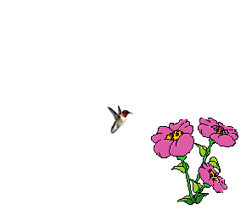
Гра
“Букет квітів”

Slide 31

Гра “Вихваляночка”
Сьогодні на уроці я дізнався (лася)…
Я навчився …
Мені сподобалось …

Slide 32
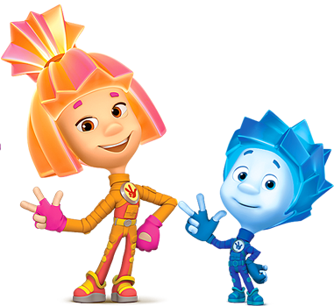
Домашнє завдання
с.110, №728, 729.

Slide 33
Дякую за урок

